Slide 1
CPP
C:\NTUST\CSIE\1072\Lab for Object Oriented Programming\Project2\Monopoly.exe
Lab for Object Oriented Programming [Version 2019.05.16]
(c) 2019 NTUST CSIE
C:\Users\student>
▲
Project2-Monopoly
>>>
Project 2-Monopoly
▼

Slide 2
CPP
C:\NTUST\CSIE\1072\Lab for Object Oriented Programming\Project2\Monopoly.exe
Lab for Object Oriented Programming [Version 2019.05.16]
(c) 2019 NTUST CSIE
C:\Users\student>
▲
Deadline and Demo
>>>
Deadline: 2019/06/05(Wed.) 23:59
上傳至Moodle，不接受遲交。
Demo: 2019/06/06(Thu.) 13:20 ~ 16:20
統一由Moodle上下載專案檔展示，
不接受展示自己帶來的檔案，
請在Demo前事先在電腦教室測試
自己的專案。
▼

Slide 3
CPP
C:\NTUST\CSIE\1072\Lab for Object Oriented Programming\Project2\Monopoly.exe
Lab for Object Oriented Programming [Version 2019.05.16]
(c) 2019 NTUST CSIE
C:\Users\student>
▲
Description
>>>
請實作出帶有模擬圖形化使用者介面的大富翁遊戲，規則請參考文件中的網址。
請務必完成基本功能(75%)，自選進階功能(35%)，另有額外加分(25%)。
請務必詳閱完整份文件，包括備註部分。
此專案僅規定相關操作與功能，UI部分可自由發揮，但僅能運用字串於Console介面上進行創作，不可使用其他插件、程式庫等等。
如發現文件錯誤或定義不清時，請盡快聯絡助教，謝謝。
▼

Slide 4
CPP
C:\NTUST\CSIE\1072\Lab for Object Oriented Programming\Project2\Monopoly.exe
Lab for Object Oriented Programming [Version 2019.05.16]
(c) 2019 NTUST CSIE
C:\Users\student>
▲
Demo規則
>>>
Demo時，助教們會準備測試用basemap
測試基本規則。
若有實作進階功能及其他加分項目，
請額外現場Demo，請
自行準備Demo用檔案!!
專案分數依現場Demo，不接受補交。
▼

Slide 5
CPP
C:\NTUST\CSIE\1072\Lab for Object Oriented Programming\Project2\Monopoly.exe
Lab for Object Oriented Programming [Version 2019.05.16]
(c) 2019 NTUST CSIE
C:\Users\student>
▲
Score Table(Basic)
>>>
基本功能(75%)
項目 | 配分 | 說明
1. 基本規則 | 30% | 見下方(Base rule)
2. 基本地圖 | 10% | 顯示地圖(需要完成讀檔功能) 見下方(basemap.txt)
3. 存/讀檔功能 | 20% | 可以記錄當前所有遊戲狀態，及讀取。 見下方(basemap.txt)
4. 基本操作 | 10% | 使用方向鍵移動游標 使用Enter確定
5. 遊戲選單 | 5% | 使用Esc叫出選單。
▼

Slide 6
CPP
C:\NTUST\CSIE\1072\Lab for Object Oriented Programming\Project2\Monopoly.exe
Lab for Object Oriented Programming [Version 2019.05.16]
(c) 2019 NTUST CSIE
C:\Users\student>
▲
Score Table(Advanced)
>>>
進階功能(35%)需先完成所有基本功能
項目 | 配分 | 說明
1. 遊戲狀態 | 5% | 顯示當前角色資訊。
2. 基本道具 | 5%(需完成兩項) | 遙控骰子:可以指定(1~6)的步數前進。 路障:放置於物件上，玩家碰到當回何停在此格。
3. 機會/命運 | 5%(有一種即可) | 隨機獎勵/懲罰。(可參考下表)
4. 銀行系統 | 5% | 存款、借款。
5. 股票系統 | 15%(需完成銀行) | 現金可以買物產、存款可以買股票。 股票須漲停跌停等等
▼

Slide 7
CPP
C:\NTUST\CSIE\1072\Lab for Object Oriented Programming\Project2\Monopoly.exe
Lab for Object Oriented Programming [Version 2019.05.16]
(c) 2019 NTUST CSIE
C:\Users\student>
▲
Score Table(Extra)
>>>
額外加分(25%)需先完成所有基本功能
項目 | 配分 | 說明
1. 美觀 | 10% | 遊戲整體美觀。
2. SC | 15% | Something cool，額外實作的特殊功能。
▼

Slide 8
CPP
C:\NTUST\CSIE\1072\Lab for Object Oriented Programming\Project2\Monopoly.exe
Lab for Object Oriented Programming [Version 2019.05.16]
(c) 2019 NTUST CSIE
C:\Users\student>
▲
Base rule
>>>
基本規則：
玩家每回合移動隨機步數(1~6)、
經過無人地地產可購買該地產(一地產限一人擁有)、
若再次經過地產可升級(至多３次)、
經過他人地產需付過路費、
20回合制、
1~4人遊玩
勝利規則：
回合結束剩餘金錢最多者、
回合未結束除獲勝者其餘人全部破產
▼

Slide 9
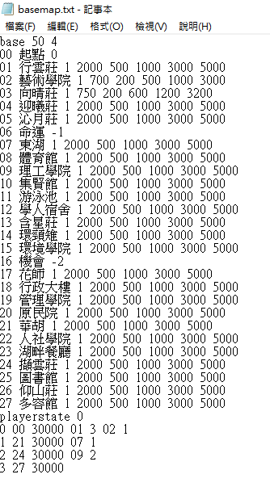
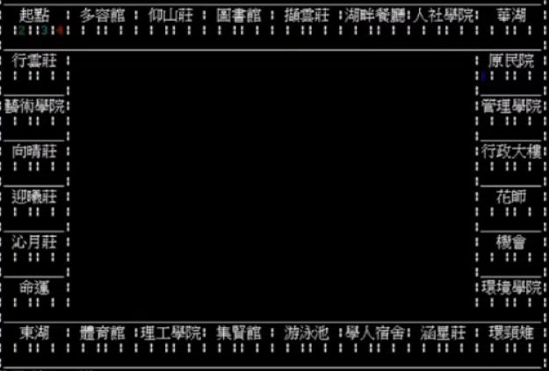
CPP
C:\NTUST\CSIE\1072\Lab for Object Oriented Programming\Project2\Monopoly.exe
Lab for Object Oriented Programming [Version 2019.05.16]
(c) 2019 NTUST CSIE
C:\Users\student>
▲
Basemap format
>>>
▼

Slide 10
CPP
C:\NTUST\CSIE\1072\Lab for Object Oriented Programming\Project2\Monopoly.exe
Lab for Object Oriented Programming [Version 2019.05.16]
(c) 2019 NTUST CSIE
C:\Users\student>
▲
Basemap format
>>>
第一行為 地圖名稱 剩餘回合數 總玩家人數
物件資訊：物件位置 物件名稱 物件類型 初始價格 階段0路費 階段1路費 階段2路費 階段3路費
Ex.地產物件: 01 行雲莊 1 2000 500 1000 3000 5000
特殊物件:
00 起點 0
06 命運 -1
(若無實作命運/機會系統可替換成地產)
物件類型：０ 是起點
１ 是地產
-１ 是命運
-２ 是機會
（此規範務必遵守）
若有其他功能可自行新增
▼

Slide 11
CPP
C:\NTUST\CSIE\1072\Lab for Object Oriented Programming\Project2\Monopoly.exe
Lab for Object Oriented Programming [Version 2019.05.16]
(c) 2019 NTUST CSIE
C:\Users\student>
▲
Basemap format
>>>
playerstate 0(為輪到第幾位玩家)
人物資訊: 玩家 所在位置 擁有金錢 (所有地產 等級) *n
ex . 0 00 30000 01 3 02 1
(人物資訊為 0號玩家 在00位置 擁有30000金錢 擁有地產01等級3 地產02等級1)
（此規範務必遵守）
▼

Slide 12
CPP
C:\NTUST\CSIE\1072\Lab for Object Oriented Programming\Project2\Monopoly.exe
Lab for Object Oriented Programming [Version 2019.05.16]
(c) 2019 NTUST CSIE
C:\Users\student>
▲
Chance & Community Chest
>>>
機會
吃飯沒洗手，生病，休息一回合
逛街超爽的撿到一百元
觀光旅遊花費三百元
命運
遇上土石流，後退三格
遇到大神帶路，移動至想要的地區
撞上時空門，隨機傳送
▼

Slide 13
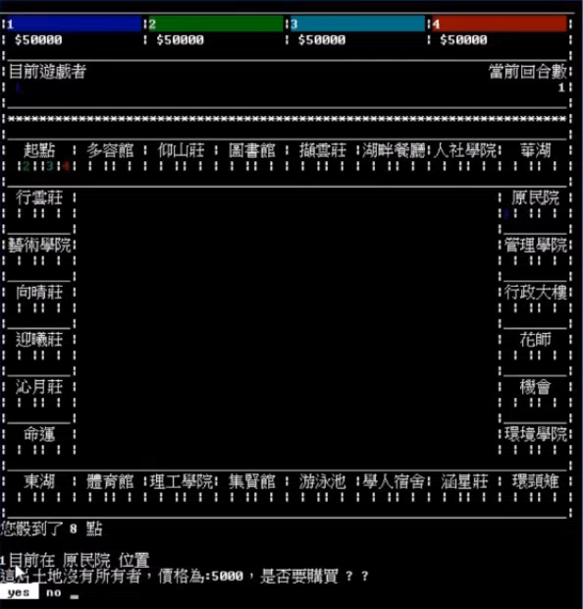
CPP
C:\NTUST\CSIE\1072\Lab for Object Oriented Programming\Project2\Monopoly.exe
Lab for Object Oriented Programming [Version 2019.05.16]
(c) 2019 NTUST CSIE
C:\Users\student>
▲
Sample
>>>
▼

Slide 14
CPP
C:\NTUST\CSIE\1072\Lab for Object Oriented Programming\Project2\Monopoly.exe
Lab for Object Oriented Programming [Version 2019.05.16]
(c) 2019 NTUST CSIE
C:\Users\student>
▲
Upload to Moodle
>>>
如同課堂作業一樣，刪除Debug後上傳整個專案，在Demo當天現場編譯執行。
▼

